Slide 1
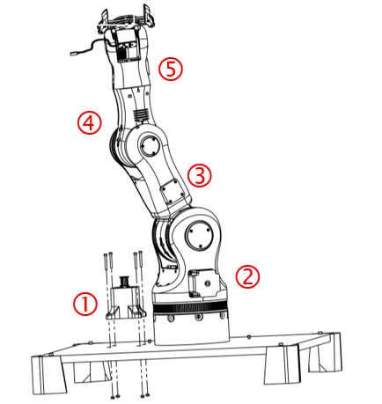
① 42-60型电机 （一圈8000 步） 电压最大不超48V，电流最大不超1.7A；
② 57-100型电机（一圈4000步 ） 电压最大不超60V，电流最大不超5A；
③ 42-48-PG5型电机（一圈4000步） 电压最大不超48V，电流最大不超1.7A；
④ 42-30型电机（一圈 200步） 电压最大不超48V， 电流最大不超1.7A；
⑤ 35-30型电机（一圈 1800步） 电压最大不超24V，电流最大不超0.7A；

Slide 2
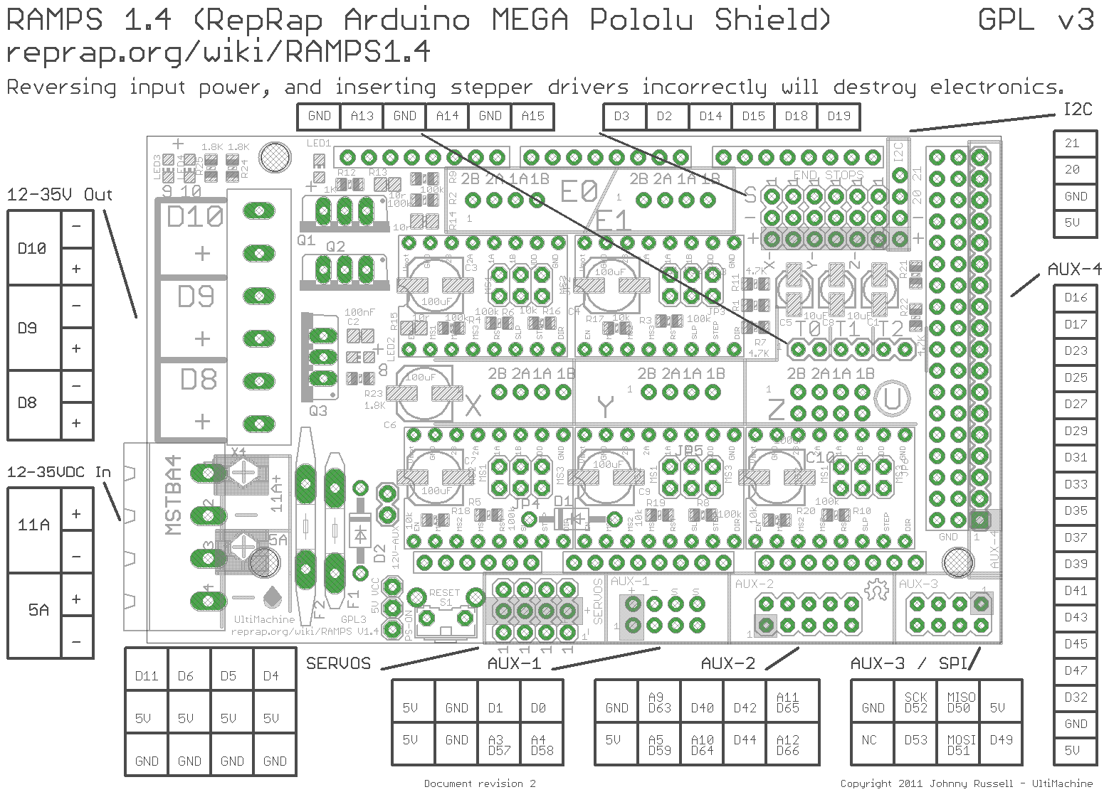
1 方向、脉冲、使能 -
5 方向、脉冲、使能 -
1使能+
1脉冲+
1方向+
5使能+
5脉冲+
5方向+
2-1 方向、脉冲、使能 -
3 方向、脉冲、使能 -
4 方向、脉冲、使能 -
2-1使能+
2-1脉冲+
2-1方向+
3使能+
3脉冲+
3方向+
4使能+
4脉冲+
4方向+

